Slide 1
TA ČR PPŽ7 SS07010080 Zapracování konceptu hodnocení ekosystémových služeb do budoucích plánů povodí
Workshop pro stakeholdery
Velká Klajdovka, Brno, 27.11.2024

Slide 2
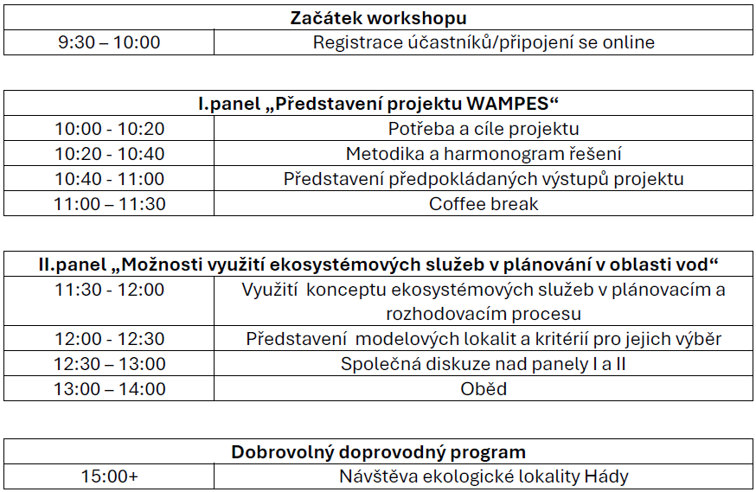
Program workshopu

Slide 3
Řešitelská pracoviště

Slide 4
Hlavní cíl projektu:
Upravit koncept ekosystémových služeb pro využití v podmínkách plánování v oblasti vod v České republice

Slide 5
Dílčí cíle projektu
C1) Vytvořit metodiku hodnocení kvality ekosystémových služeb v rámci vodních útvarů, s využitím kombinace volně dostupných datových sad a dat vlastněných zapojenými institucemi;
C2) Prostřednictvím konceptu ekosystémových služeb podpořit naplňování cílů Evropské směrnice o vodách a Národního akčního plánu adaptace na změnu klimatu;
C3) Vyjádřit a prezentovat hodnotu vybraných, nejčastěji realizovaných vodohospodářských opatření prostřednictvím hodnoty ekosystémových služeb;
C4) Určení priorit hlavních skupin stakeholderů vzhledem k cílům plánování v oblasti vod

Slide 6
Náplň projektu
Inovace budoucích plánů Povodí prostřednictvím vytvoření metodiky hodnocení ekosystémových služeb vodních útvarů (ESVÚ), jejich ekonomického vyjádření, inovace strategických dokumentů v plánování v oblasti vod (POV) a adaptací na změnu klimatu, inovace následujících plánovacích období, modelování dopadů změn klimatu na oblast POV a hodnocení a zefektivnění finanční a funkční efektivity opatření katalogu plánů Povodí.

Slide 7
Work packages
WP0 - Management a administrativa projektu
WP1 – Enviropolitiky a plány povodí
WP2 – Data management a klimatické scénáře a modely
WP3 – Ekosystémové služby
WP4 – Případové studie
WP5 - Diseminace výsledků a PR

Slide 8
Pracovní kroky projektu průřezově
1. Shrnutí aktuálního přehledu problematiky
1.1. Analýza, jak aktuální česká vodohospodářská legislativa pracuje s ekosystémovými službami (především vodní zákon a vyhl. č. 50/2023 Sb.).
1.2. Implementace a propojení Národního akčního plánu adaptace na změnu klimatu a dalších enviropolitických strategií na plánování v oblasti vod (POV).
1.3. Implementace Rámcové směrnice o vodách v dalších zemích EU, popis příkladů dobré praxe.
1.4. Zpracování přehledu implementace ES v předchozích stávajících plánech povodí s využitím návaznosti na systémy ekosystémových služeb TEEB nebo CICES.

Slide 9
Pracovní kroky projektu průřezově
2. Analýza možnosti využití současných charakteristik vodních útvarů a vodních prvků a monitorovaných veličin včetně hodnocení stavu jako hodnot / indikátorů poskytování ES.
3. Popis a analýza možností, jak a kde ES v POV zapracovat a využít – kromě vlastních plánů dílčích povodí lze ES využít i v procesu SEA nebo v návaznosti na územní plánování či další hospodářské aktivity v krajině (lesní hospodářství, zemědělství, ochrana přírody).
4. Definování relevantních klimatických scénářů a predikce jejich vlivu na POV v ČR.

Slide 10
Pracovní kroky projektu průřezově
5. Hodnocení ekosystémových služeb opatření navrhovaných v PP - mimo jiné začlenit ES do katalogu opatření pro jednotlivé základní druhy opatření a jejich podopatření.
6. Zpracování případových studií – lze vybrat dle různých úhlů pohledu – např. různé LU/LC povodí, charakter toků a vodních ploch, zranitelnost, střety zájmů z hlediska využití povodí / vodních prvků, zastoupení za vybraná povodí či kraje atp. – hotspoty z pohledu klimatické změny.
7. Vypracování metodiky hodnocení ekosystémových služeb vodních útvarů. Vypracování metodiky hodnocení ekosystémových služeb ostatních typů ekosystémů s vazbou na charakteristiky (typologii) vodních útvarů.

Slide 11
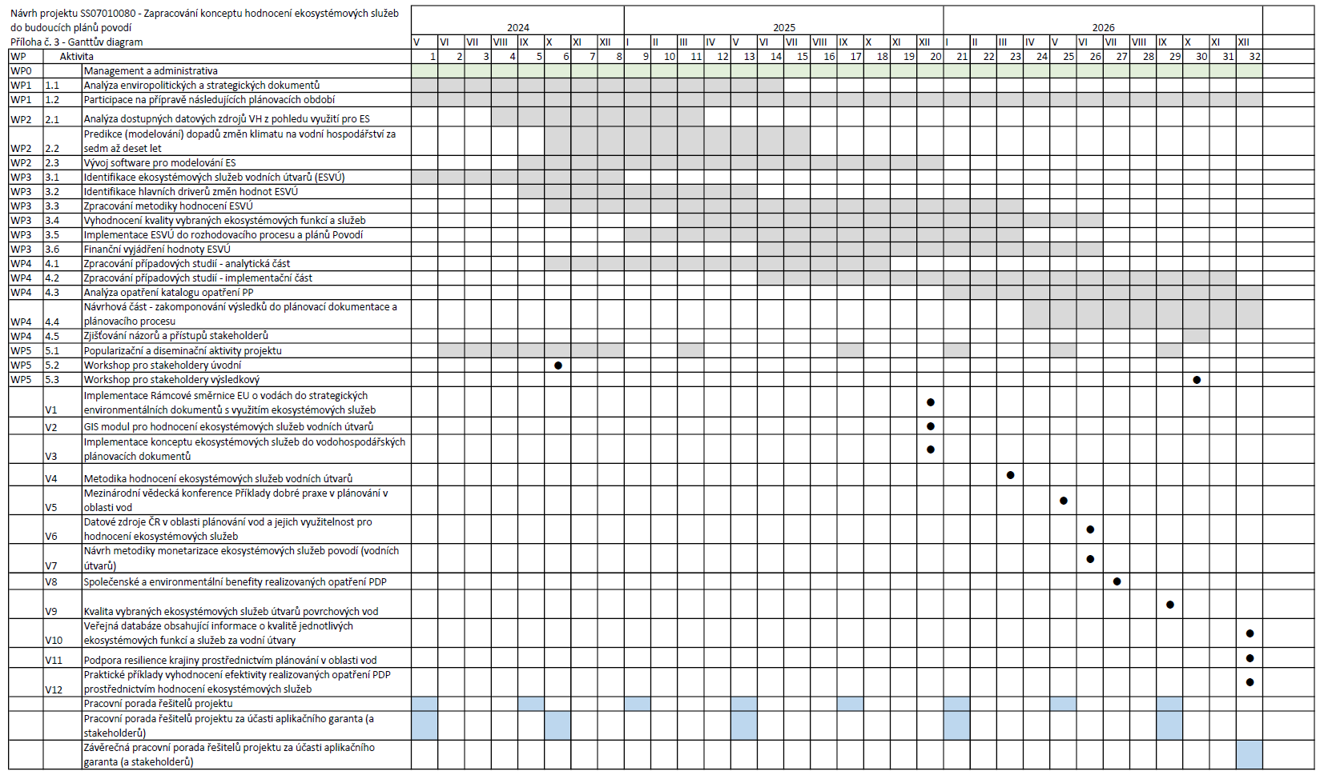

Slide 12
Hlavní výstupy
Kód | Název | Druh | Termín dosažení
SS07010080-V1 | Implementace Rámcové směrnice EU o vodách do strategických environmentálních dokumentů s využitím ekosystémových služeb | Jimp - Původní/přehledový článek v recenzovaném odborném periodiku, který je obsažen v databázi Web of Science (dále „WoS“) s příznakem „Article“, „Review“, nebo „Letter“ | 12/2025
SS07010080-V2 | GIS modul pro hodnocení ekosystémových služeb vodních útvarů | R - Software | 12/2025
SS07010080-V3 | Implementace konceptu ekosystémových služeb do vodohospodářských plánovacích dokumentů | O - Ostatní výsledky | 12/2025
SS07010080-V4 | Metodika hodnocení ekosystémových služeb vodních útvarů | NmetS - Metodiky schválené příslušným orgánem státní správy, do jehož kompetence daná problematika spadá | 03/2026
SS07010080-V5 | Mezinárodní vědecká konference Příklady dobré praxe v plánování v oblasti vod | M - Uspořádání konference | 05/2026
SS07010080-V6 | Datové zdroje ČR v oblasti plánování vod a jejich využitelnost pro hodnocení ekosystémových služeb | Jimp - Původní/přehledový článek v recenzovaném odborném periodiku, který je obsažen v databázi Web of Science (dále „WoS“) s příznakem „Article“, „Review“, nebo „Letter“ | 06/2026
SS07010080-V7 | Návrh metodiky monetarizace ekosystémových služeb povodí (vodních útvarů) | JSC - Článek v odborném periodiku je obsažen v databázi SCOPUS společnosti Elsevier s příznakem „Article“, „Review“ nebo „Letter“ | 06/2026
SS07010080-V8 | Společenské a environmentální benefity realizovaných opatření PDP | Nmap - Specializovaná mapa s odborným obsahem | 07/2026
SS07010080-V9 | Kvalita vybraných ekosystémových služeb útvarů povrchových vod | Nmap - Specializovaná mapa s odborným obsahem | 09/2026
SS07010080-V10 | Veřejná databáze obsahující informace o kvalitě jednotlivých ekosystémových funkcí a služeb za vodní útvary | S - Specializovaná veřejná databáze | 12/2026
SS07010080-V11 | Podpora resilience krajiny prostřednictvím plánování v oblasti vod | Jimp - Původní/přehledový článek v recenzovaném odborném periodiku, který je obsažen v databázi Web of Science (dále „WoS“) s příznakem „Article“, „Review“, nebo „Letter“ | 12/2026
SS07010080-V12 | Praktické příklady vyhodnocení efektivity realizovaných opatření PDP prostřednictvím hodnocení ekosystémových služeb | Vsouhrn - Souhrnná výzkumná zpráva | 12/2026

Slide 13
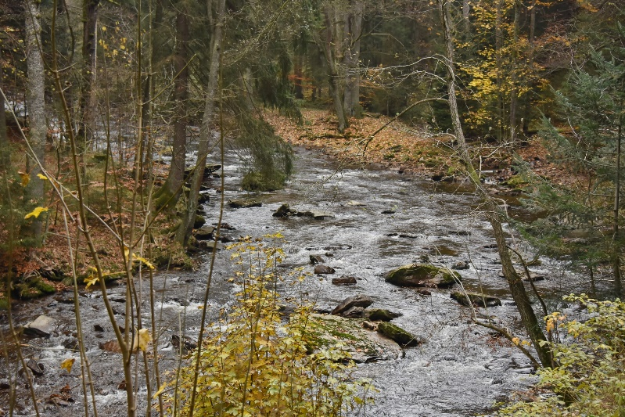
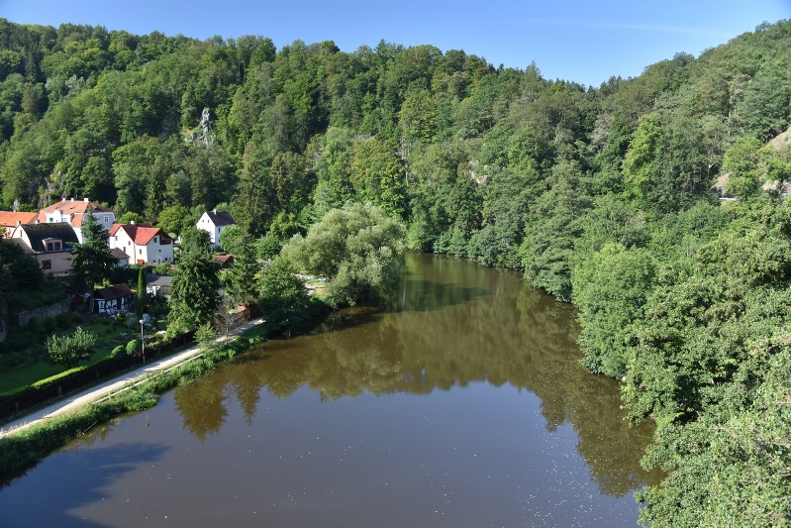
Požadavky na výběr modelových vodních útvarů
Reprezentativní z hlediska ekologického, chemického stavu, LU/LC dílčího povodí
Realizovaná opatření různých typů
Srovnatelné vodní útvary a jejich dílčí povodí s opačnými charakteristikami
Předchozí odborné aktivity řešitelů - není podmínka, ale výhoda

Slide 14
Princip začlenění ekosystémových služeb do stávajícího systému opatření
Opatření k dosažení cílů
Povodí vodního útvaru
Povodí vodního útvaru
Schopnost ekosystémů poskytovat (vybrané) ekosystémové služby
Vodní útvar
Stav 01
Vodní útvar
Stav 02
Indikátory změny - monitorované veličiny a vlastnosti ekosystémů
Stav 01
Indikátory změny - monitorované veličiny a vlastnosti ekosystémů
Stav 02

Slide 15
Úrovně hodnocení ekosystémových služeb
Modelová území
Vodní útvar
Přilehlá (rámcově vymezená) část nivy, buffer
Dílčí povodí vodního útvaru
V případě dostupných relevantních dat pro celou ČR - možnost zpracování celé ČR, ale na základě sekundárních dat

Slide 16
Ekosystémová služba/funkce | Indikátor | Možný zdroj dat | Rozsah zájmového území | Poznámka
funkce transformace povodňových průtoků | rozsah záplavového území v rámci nivy pro Q20/Q100, počty dnů s překročeným min. zůst. průtokem (environmentální průtoky) | DIBAVOD VÚV T.G.M., data zpracovaná P. Krpcem | rámcově vymezené nivy v ČR, vodní útvary
vodoretenční funkce | retenční vodní kapacita | data VÚMOP | rámcově vymezené nivy, povodí vodních útvarů (?) | VÚMOP disponuje daty pouze pro nelesní pozemky. Pro lesní pozemky bude nutné použít data z jiných zdrojů. Nabízí se využit kombinaci původních dat (např. z NIVA), nebo allometrických funkcí, jejichž parametry bude nezbytné upřesnit na základě přímého vzorkování a komplexního půdního rozboru
funkce ukládání uhlíku | objem uhlíku v biomase | vrstva DHL (ÚVGZ) | rámcově vymezené nivy
samočistící schopnost vodního toku | chemický stav vodního toku | data SWECO? (data od Podniků povodí) | vodní útvary
funkce vodního zdroje | odběry povrchových vod | data MZE (poskytnutná vodoprávními úřady) | vodní útvary | různé typy využití
regulace lokálního klimatu | podíl reálné a potenciální evapotranspirace | data ÚVGZ (klima) | rámcově vymezené nivy
půdotvorná funkce | diferenciace obsahu organické hmoty v půdě | data ÚVGZ | rámcově vymezené nivy (?)
protierozní funkce | objem půdní eroze (RUSLE, InVEST) | data VÚMOP | povodí vodních útvarů (?)
poskytování prostředí pro organismy | cennost biotopů v nivě, druhová diverzita | vrstva DHL (ÚVGZ), data k vyhodnocení biologických složek ekologického stavu vodních toků | rámcově vymezené nivy, příbřežní zóny vodních útvarů* (?)
produkční funkce | zásoby biomasy, výroba elektrické energie ve vodních elektrárnách | data ÚVGZ (DPZ, pro lesy) + orná půda?, data o výkonu vodních elektráren - SWECO | rámcově vymezené nivy, vodní útvary | Je nutné prodiskutovat, jak naložit s mimolesními plochami - asi nereálné vyhodnotit a význam v rámci řešené problematiky je nízký.
migrační funkce | počet migračních překážek v korytě, konektivita k přírodním biotopům (D2N) | vrstva D2N (UPOL a ÚVGZ), data AOPK + výstupy projektu Amber | vodní útvary, event. rámcově vymezené nivy (v případě D2N)
rekreační služba | počet rekreačních objektů, turistická infrastruktura | data ČSÚ + ČÚZK | rámcově vymezené nivy + buffery
kulturní (a estetická) služba | Společenské preference, krajinný ráz | MENDELU - dotazníková šetření, metodiky hodnocení krajinného rázu | rámcově vymezené nivy (?) | Zřejmě pouze v modelové lokalitě/lokalitách, na celonárodní úrovni asi nerealizovatelné. Případně zcela vyjmeme z hodnocených indikátorů.
Pracovní seznam analyzovaných ekosystémových služeb a funkcí na úrovni vodních útvarů v celé ČR

Slide 17
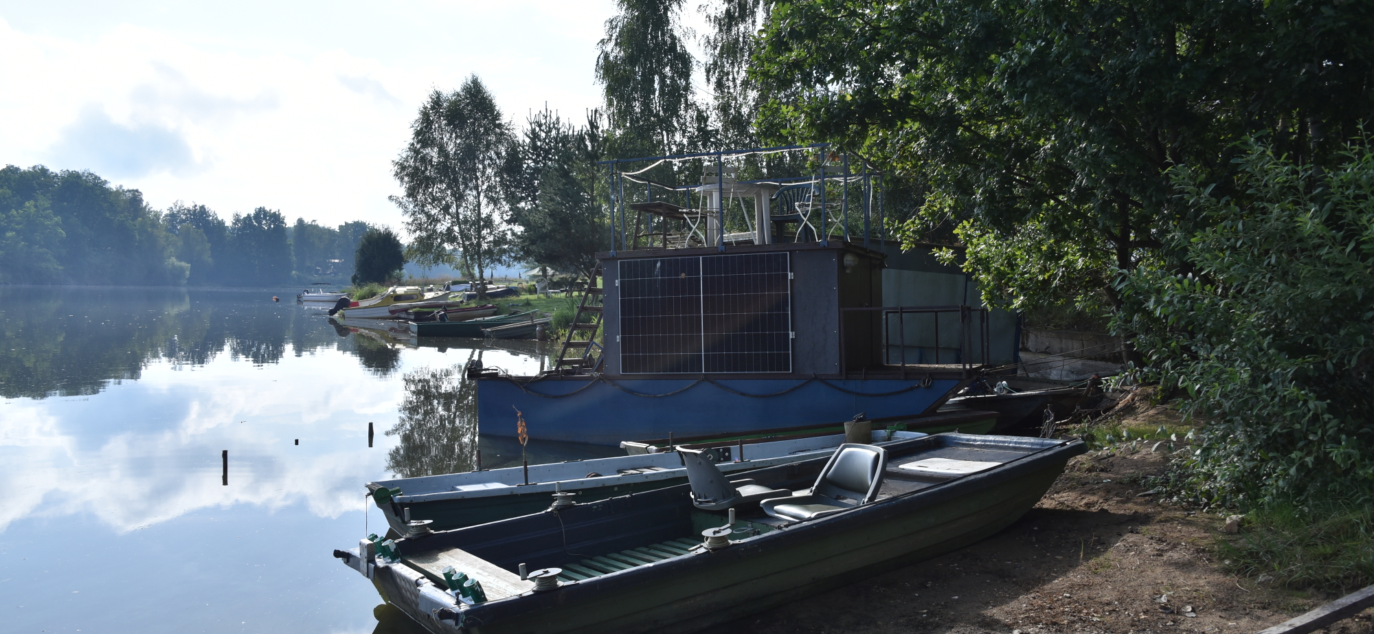
DĚKUJI VÁM ZA POZORNOST

Slide 18
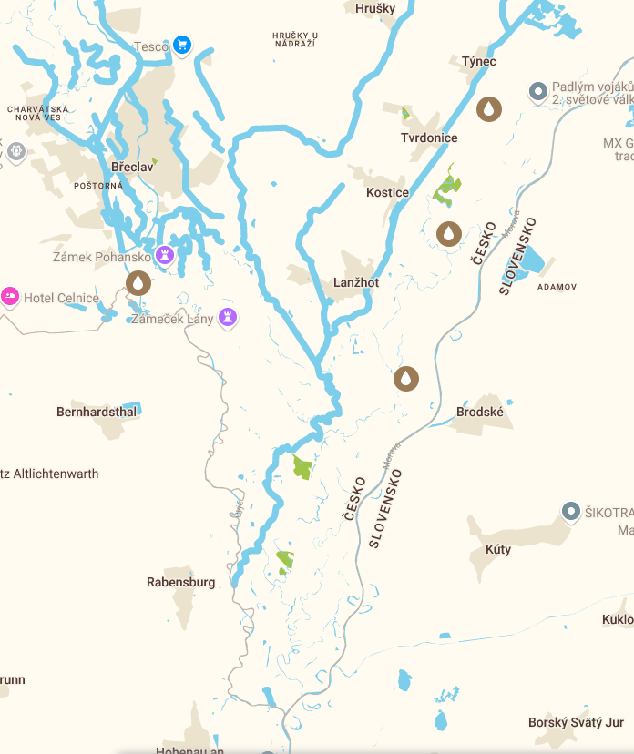
Lokalita Soutok – Lesy ČR, s.p.
Stávající systém zavodňovacích kanálů a ramen
EVL Soutok - Podluží
Obnova vodního režimu lužních lesů v nivě řeky Moravy, lokalita III
Obnova vodního režimu lužních lesů v nivě řeky Moravy, lokalita I
Obnova vodního režimu lužních lesů v nivě řeky Moravy, lokalita II
https://www.vracimevodulesu.cz/mapa/

Slide 19
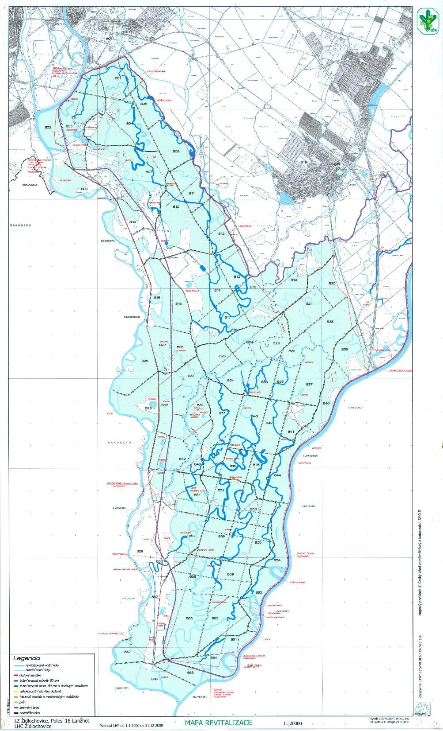
Lokalita Soutok – Lesy ČR, s.p.
Program na záchranu lužních lesů 1990-1999
Revitalizace starých říčních ramen, tůní, vyčištění sítě kanálů, oprava a budování nových propustí. V nivě dolního toku Dyje, mezi Vodním dílem Nové Mlýny a soutokem s Moravou
Bylo obnoveno více než 100 km starých říčních ramen a kanálů, vybudováno více než 40 stavítek a přibližně stejný počet propustí.
Na polesí Lanžhot bylo obnoveno 70 km lesních kanálů a vybudováno či rekonstruováno 25 stavidlových objektů a 84 propustků

